Slide 1
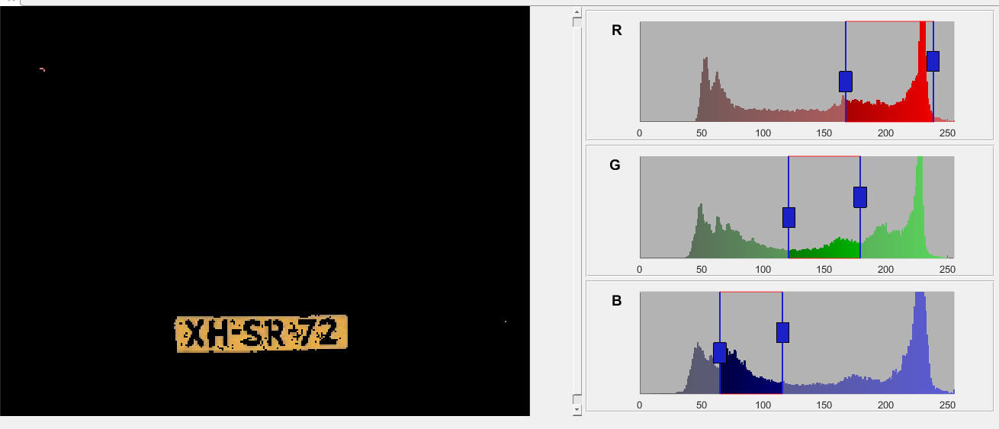
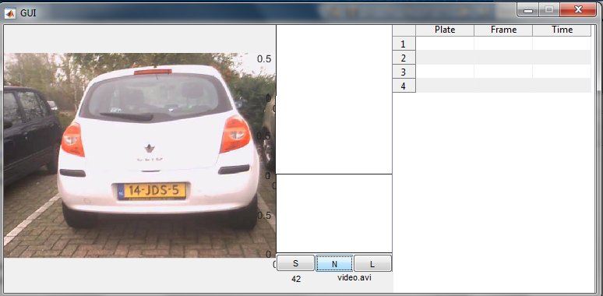
Introductie
De opdracht beschrijven
Segmentatie ColorThreshold gebruiken, ermee schuiven en dan komt dit er uit. Uitleggen hoe het filter geimplementeerd is. Normalizeren van beeld
GUI Uitleggen wat de verschillende functies doen en wat je ziet.

Slide 2
Segmentatie
R 160-240
G 125-175
B 65- 110

